Slide 1


ОРГАНИЗАЦИЯ РАБОТЫ С НАСЕЛЕНИЕМ
Ирина Юрьевна Батюкова,
Заведующая отделом - врач
ГБУЗ ПК «Центр медицинской профилактики»

Slide 2
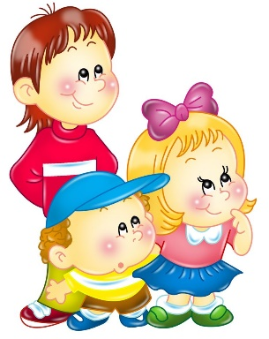
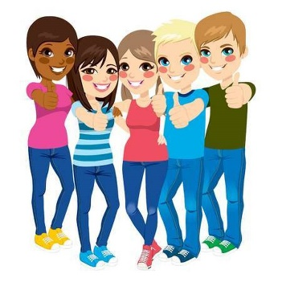

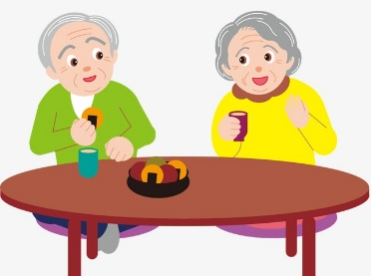
Работа с целевыми аудиториями
Дети младшего возраста
Ролевая модель - родители
- Работа
с родителями
- Работа с семьями
в ДДУ, школах
Дети старше 12 лет, подростки
- Работа с родителями
- Работа с детьми, подростками в школах, ССУЗах, ВУЗах через медработников, педагогов
- Работа в соц. сетях!
Работа через лидеров, педагогов, врачей
Взрослые, трудоспособное население
- Информирование
- Ограничительные меры
- Раннее выявление
«Трудно досягаемая аудитория»
Работа через работодателей
Информирование
в массовых местах, через лидеров фокус-групп
Старшее поколение
- Информирование
- Вторичная профилактика
- Раннее выявление
- Приверженность лечению
Легко собираются (ОС, ТОСы, СВ, поликлиники, «клубы
по интересам»)

Slide 3
Направления информационно-коммуникационной кампании
Здоровое питание
Двигательная активность
Профилактика вредных привычек
Репродуктивное здоровье
Вакцинопрофилактика
Психологическое здоровье
Знать принципы
Приветствуется любая двигательная активность
Воздействие на организм алкоголя, табака
Ценность семьи
Приверженность
Профилактика стресса
Что полезно/вредно
Режим питания
Способы приготовления
Создать условия
Условия!
Последствия, Опасности
Условия: ограничительные меры
Помощь!
Моногамность
Планирование беременности (профилактика абортов)
Профилактика ИППП/ВИЧ
Повышение устойчивости
Профилактика рискованного поведения
Раннее выявление заболеваний (ДВН, ПМО, онко, БСК)
Приверженность
Знать, куда идти
Знать первые признаки

Slide 4
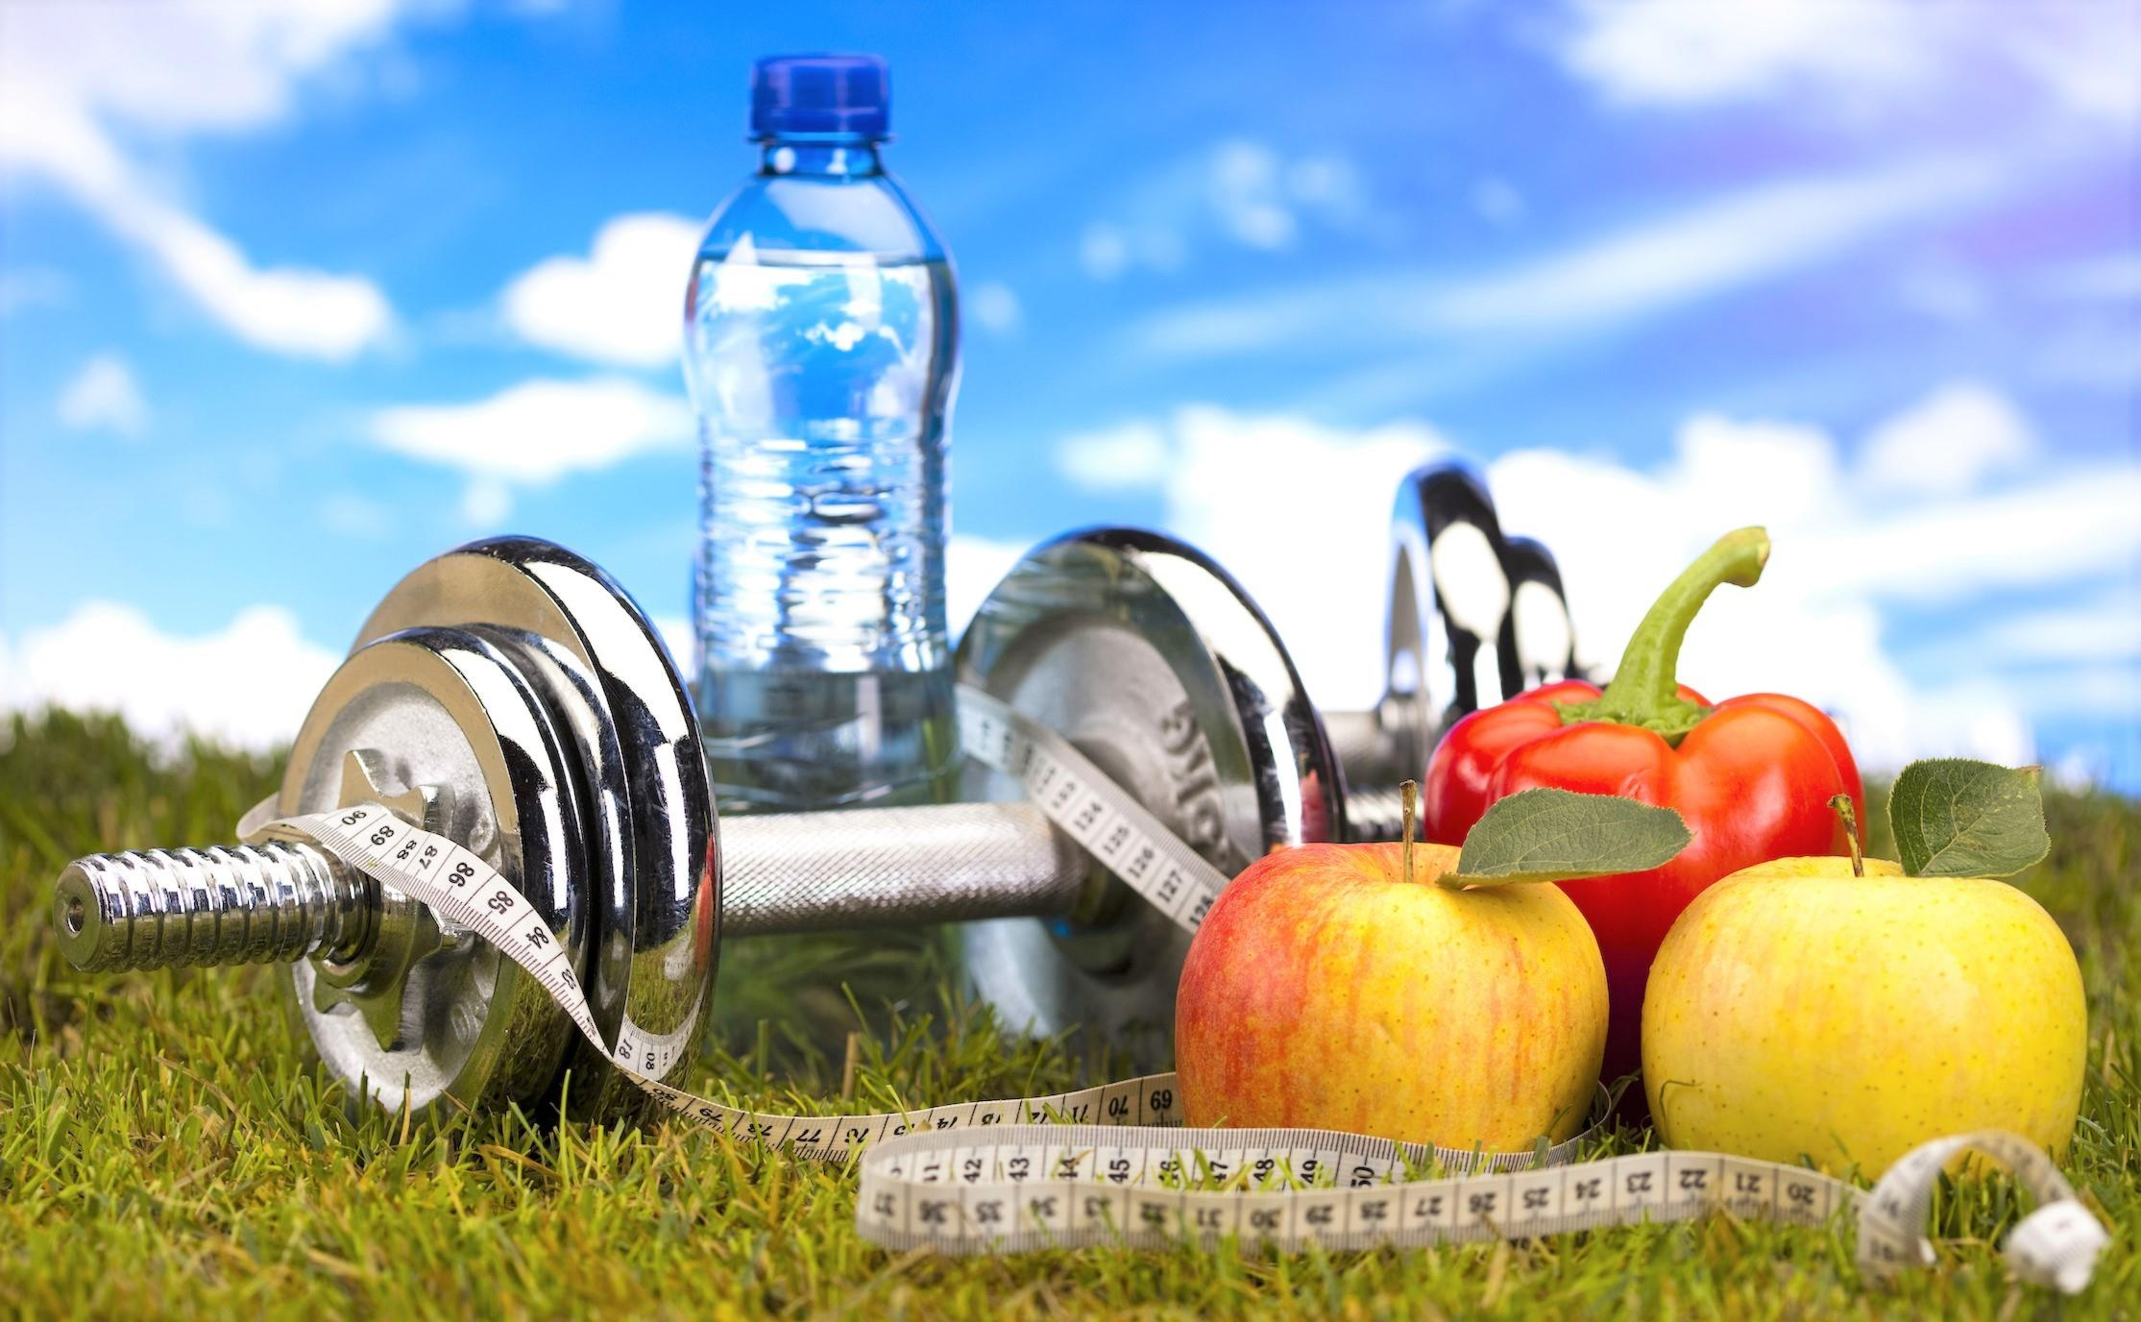
Информационные модули для работы с населением
Модуль
Модуль
Модуль
Модуль
Модуль
Модуль
Модуль
Модуль
питание
движение
репродуктивное здоровье
профилактика потребления алкоголя
профилактика курения
Вакцино-профилактика
онко
БСК
Включает в себя:
Презентации, разработанные ГБУЗ ПК «ЦМП», ГВС МЗ ПК
Макеты листовок, плакатов
Методические рекомендации
Видеоролики
3 «счастливых» слайда

Slide 5
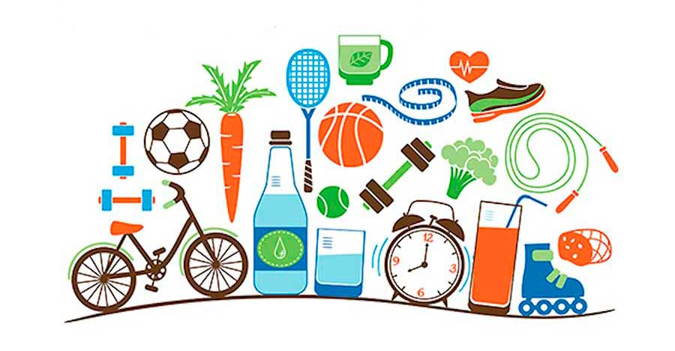
СПАСИБО ЗА ВНИМАНИЕ!

